Slide 1
Федеральное государственное бюджетное образовательное учреждение высшего образования «Красноярский государственный медицинский университет имени профессора В.Ф. Войно-Ясенецкого» Министерства здравоохранения Российской Федерации Медико-психолого-фармацевтический факультет Кафедра педагогики и психологии с курсом ПО Учебно-методическое управление
Тема: «Психолого-педагогическое сопровождение пациентов с сахарным диабетом»

Slide 2
План лекции:
Теоретический раздел
1.Основы психосоматической медицины( психосоматики). История. Направления. Отечественная психосоматическая медицина.
2. Изменения психической деятельности при хронических соматических заболеваниях. Соматические нарушения.
3.Эмоции и чувства. Поведение. Эмоциональный стресс и психотравма. Психические защиты и копинг-стратеги и особенности копинга у больных диабетом.
Практический раздел
1.Методы исследования эмоциональной сферы. Эмоциональные свойства, типы, экспрессия. Какие подходят для больных СД. Диагностика типов реагирования на стресс. Методы исследования копинг-стратегий.
2. Психологическая работа по улучшению копинг-стратегий у больных СД

Slide 3
Теоретический раздел 1. Основы психосоматической медицины( психосоматики). История. Направления. Отечественная психосоматическая медицина.
Термин «психосоматика» появился в 1818 г. Он был предложен Р. Хейнротом, и до настоящего времени трактуется неоднозначно.
Психосоматическая медицина представляет собой определенную концепцию, общую ориентировку здравоохранения в целом, когда учитываются комплексные соматопсихосоциальные взаимодействия при возникновении, течении и терапии заболеваний.

Slide 4
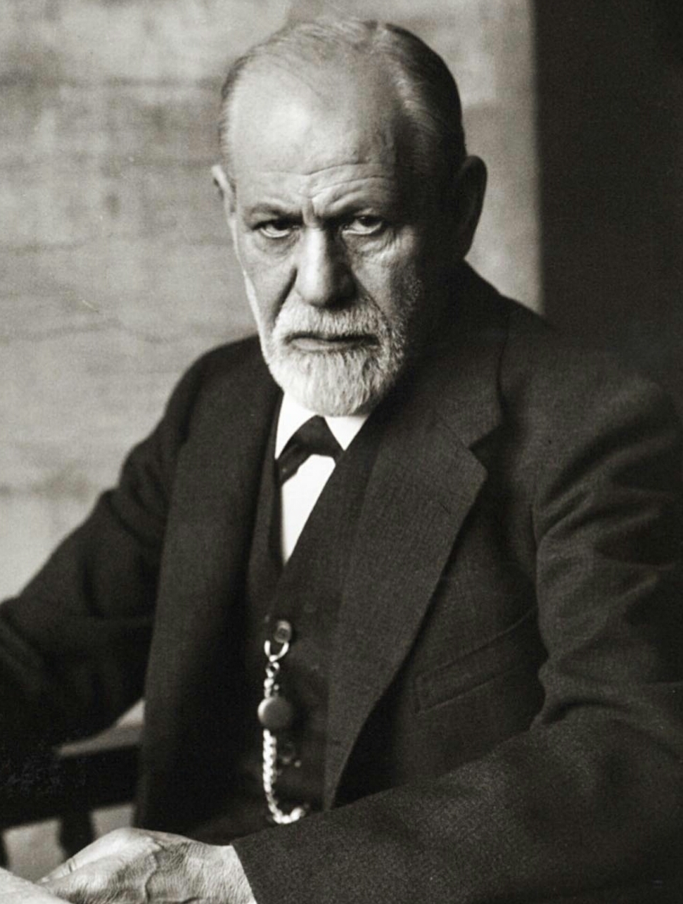
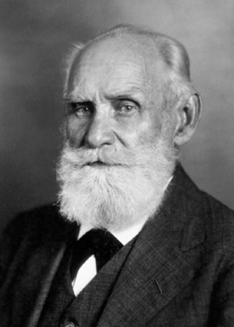
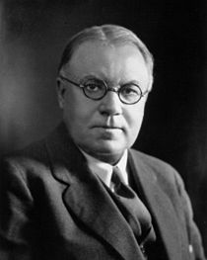
Становление психологической медицины
связывают с именами таких ученых, как:
Фрейд Павлов Кеннон

Slide 5
Теория «символического языка органов»
согласно которой асоциальные стремления, мысли и фантазии вытесняются в область бессознательного и затем проявляются в расстройствах функций внутренних органов.

Slide 6
Вегеативные неврозы
Врач и психоаналитик Александер выделил группу психогенных расстройств в вегетативных системах организма и назвал их вегетативными неврозами. Любая эмоциональная реакция, не нашедшая выхода в данный момент, имеет свой относительно четко очерченный соматический эквивалент. Специфичность заболевания, по его мнению, следует искать в конфликтной ситуации. Его модель поэтому часто называют «теорией специфических для болезни психодинамических конфликтов» или «концепцией специфического эмоционального конфликта»

Slide 7
Александер Ф. выделяет три основные формы психогенных заболеваний
истерические конверсии
вегетативные неврозы
психосоматические заболевания

Slide 8
теория – «профиля личности», предложенная Х.Ф.Данбар
люди, страдающие определенной болезнью, похожи по личностным особенностям, и что именно эти особенности их отвечают за возникновение болезни.

Slide 9
К. М. Быков . КОРТИКО-ВИСЦЕРАЛЬНАЯ ТЕОРИЯ
теория, вскрывающая взаимоотношения внешней и внутренней среды организма; разработана К.М. Быковым, который развил учение И. П. Павлова о влиянии внешних факторов через кору головного мозга на все без исключения процессы, протекающие в организме. Он постулировал, что деятельность любого внутреннего органа подчиняется условнорефлекторной регуляции, благодаря чему внешняя среда оказывается в неразрывной связи с внутренней средой организма.

Slide 10
«Теория функциональных систем»
модель, описывающая структуру поведения, созданная П.К. Анохиным, объединяет частные механизмы организма в целостную систему.
Выделяются два типа функциональных систем: Системы первого типа обеспечивают гомеостаз за счёт внутренних уже имеющихся ресурсов организма, не выходя за его пределы (например, кровяное давление)
Системы второго типа поддерживают гомеостаз за счёт изменения поведения, взаимодействия с внешним миром, и лежат в основе различных типов поведения

Slide 11
Основные положения концепции:
1. Поисковая активность – это активность, направленная на изменение ситуации (или изменение отношения к ней) без определенного прогноза результатов, но при постоянном их учете. Сам процесс поисковой активности независимо от результата повышает резистентность и стрессоустойчивость организма.
2. Отказ от поиска создает предпосылки к снижении стрессоустойчивости и развитию заболеваний.
3. Быстрый (парадоксальный) сон способствует восстановлению поисковой активности, по крайней мере на уровне психической деятельности в сновидениях, и компенсирует состояние отказа от поиска.
4. Поведение в бодрствовании, включающее выраженную поисковую активность, снижает потребность организма в быстром сне, тогда как отказ от поиска повышает потребность организма в этой фазе сна

Slide 12
Таким образом:
Психосоматика добилась значительного успеха в изучении данных заболеваний за последние сто лет. При этом стоит отметить ряд исторических закономерностей:
1) Отмечается наличие большого количества часто противоречащих друг другу теорий и концепций, прежде всего западных, которые объясняющих природу
2) Отечественные теории долгое время развивались в рамках условно рефлекторной теории Павлова.
3) Несмотря на все затруднения, современные психосоматические теории основаны на биопсихосоциальной модели.

Slide 13
План лекции:
Теоретический раздел
1.Основы психосоматической медицины( психосоматики). История. Направления. Отечественная психосоматическая медицина.
2. Изменения психической деятельности при хронических соматических заболеваниях. Соматические нарушения.
3.Эмоции и чувства. Поведение. Эмоциональный стресс и психотравма. Психические защиты и копинг-стратеги и особенности копинга у больных диабетом.
Практический раздел
1.Методы исследования эмоциональной сферы. Эмоциональные свойства, типы, экспрессия. Какие подходят для больных СД. Диагностика типов реагирования на стресс. Методы исследования копинг-стратегий.
2. Психологическая работа по улучшению копинг-стратегий у больных СД

Slide 14
2. Изменения психической деятельности при хронических соматических заболеваниях. Соматические нарушения.
Ситуация хронического соматического заболевания провоцирует изменения психического развития человека.
Любое заболевание, а особенно хроническое помимо физиологических изменений в организме влечет за собой изменения психологические, человек начинает задумываться о последствиях заболевания

Slide 15
Патогенное воздействие болезни
длительная интоксикация, нарушение обменных процессов, истощение приводят к изменению протекания психических процессов, к снижению операционально-технических возможностей пациентов.

Slide 16
Изменение личности
Основном изменением личности при хронической патологии выступает перестройка иерархии мотивов – теперь ведущий и основной мотив деятельности человека это — сохранение жизни и восстановления здоровья, что, по сути, невозможно назвать мотивом, ибо жить и быть здоровым это средства для достижения чего-то большего.
Круг отношений человека с миром, сужается, сужаются и обедняются интересы. Отмечается нарушение степени критичности и самоконтроля.

Slide 17
Психические нарушения при СД и особенности личности пациента.
Среди больных СД часто встречаются такие черты как:
· эгоцентризм;
· раздражительность;
· капризность;
· несдержанность

Slide 18
Первыми звоночками о возможном развитии у пациента СД могут послужить такие личностные особенности как:
· явная или скрытая тревожность;
· беспокойство;
· черты нервозности;
· обсессивно-компульсивные качества (повторяющиеся навязчивые действия или мысли от которых больной не в состоянии избавиться).

Slide 19
Одним из важных изменений, происходящих с психическим состоянием больных сахарным диабетом, является гипогликемическое состояние, которое сопровождается:
· делириозным расстройством сознания;
· деперсонализационно – дереализационными феноменами;
· галлюцинаторно-параноидными эпизодами,
· эйфорией
· недостаточным осмыслением окружающего
· аномальной перцепцией;

Slide 20
План лекции:
Теоретический раздел
1.Основы психосоматической медицины( психосоматики). История. Направления. Отечественная психосоматическая медицина.
2. Изменения психической деятельности при хронических соматических заболеваниях. Соматические нарушения.
3.Эмоции и чувства. Поведение. Эмоциональный стресс и психотравма. Психические защиты и копинг-стратеги и особенности копинга у больных диабетом.
Практический раздел
1.Методы исследования эмоциональной сферы. Эмоциональные свойства, типы, экспрессия. Какие подходят для больных СД. Диагностика типов реагирования на стресс. Методы исследования копинг-стратегий.
2. Психологическая работа по улучшению копинг-стратегий у больных СД

Slide 21
3.Эмоции и чувства. Поведение. Эмоциональный стресс и психотравма. Психические защиты и копинг-стратеги и особенности копинга у больных диабетом
Гнев, разочарование, безнадежность, страх, чувство вины и стыда — такие эмоции часто возникают у людей, страдающих диабетом

Slide 22
Ученые выделили группу отрицательных эмоций:
ГНЕВ
страх
вина
Депрессия

Slide 23
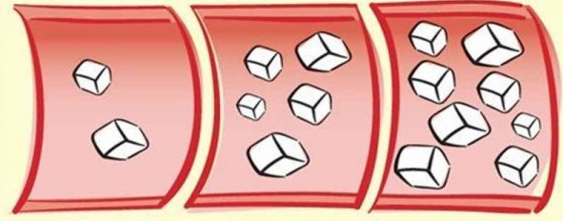
Гнев.
Гнев вызывает стрессовое состояние организма, это приводит к повышению уровня сахара в крови, а также увеличению кровяного давления и частоты сердечных сокращений.

Slide 24
Страх
Страх – это не только боязнь чего-либо, но и беспокойство о том, как ваше заболевание воспримут друзья, коллеги, близкие люди. У людей с диабетом 2 типа самый большой страх, как выяснилось, заключается в наборе веса и диете.

Slide 25
Вина
Мы чувствуем себя виноватыми, когда съедаем что-то не то, когда не получается достигнуть желаемых результатов, когда от нас ждут чего-то невыполнимого. Неконтролируемое чувство вины может привести к замкнутости и проблемам с психикой.

Slide 26
Депрессия
Исследования этого эмоционального недуга показывают, что состояние человека улучшается в том случае, когда снижается уровень HbA1С. Предполагается, что лечение депрессии может не только улучшить качество жизни, но и значительно снизить риск возникновения осложнений.

Slide 27
Поведение
Поведение - Присущее живым существам сложное взаимодействие с окружающей средой, опосредствованное их внешней (двигательной) и внутренней (психической) активностью. Другими словами, поведение - определенным образом организованная деятельность, осуществляющая связь организма с окружающей средой.

Slide 28
Акты поведения делятся на 3 типа:
- инстинктивное поведение,
- навыки и привычки,
- разумное поведение.

Slide 29
В рамках психосоматики, поведение разделяется
адаптивное - целесообразное, чаще всего разумное поведение человека, которое позволяет ему наилучшим образом приспосабливаться к ситуации или к жизненным обстоятельствам.
Неадаптивное (девиантное) - поведение человека, существенно отклоняющееся от принятых в обществе социальных, моральных или этических норм, явно нарушающих их

Slide 30
Психосоматические синдромы при СД
Невротический. Во время сахарного диабета часто наблюдаются невротические расстройства, в том числе плохое настроение, отсутствие радости, растерянность, неприятный тревожный тик, неустойчивость эмоций. Такие диабетики обидчивы, чувствительны и раздражительны.
Астенический синдром проявляется чрезмерной возбудимостью, которой характерна агрессивность, конфликтность, гневливость, недовольство собой.
Депрессивный синдром часто становится компонентом первых двух разновидностей, однако в редких случаях он также встречается самостоятельно

Slide 31
Все возможные изменения психики диабетика обусловлены рядом факторов:
-недостаток кислорода в крови, спровоцированный поражением церебральных сосудов, приводит к кислородному голоданию головного мозга;
-гипогликемия;
-поражение мозговых тканей;
-интоксикация, спровоцированная поражением почек и печени;

Slide 32
Эмоциональный стресс и психотравма
Психические расстройства при сахарном диабете встречаются у 17,4-84% больных. В патогенезе этих расстройств, придается значение следующим факторам: гипоксия головного мозга при поражении церебральных сосудов, гипогликемия, интоксикация вследствие поражения печени и почек, непосредственное поражение ткани мозга.

Slide 33
«диабетическая личность» (Щербак А.В., 1986).
Ей свойственны эмоциональная неустойчивость, невротические реакции,амбивалентность, зависимость, безразличие, заострение преморбидных особенностей характера, лабильность настроения, мнительность, тревожность.

Slide 34
Реакция личности на болезнь у лиц, страдающих сахарным диабетом, возможна следующая:
1) реакция игнорирования болезни;
2) невротический тип реакции с тревожно-фобическим отношением к болезни;
3) эмоциональный тип реакции, при котором отношение к болезни завуалировано преобладанием раздражительности, эмоциональной лабильности.

Slide 35
патопсихологические феномены при СД
более выраженные в начальный период диабета, чем у длительно болеющих .
рассматриваются в плане психологической адаптации пациента к заболеванию, а также по всем обстоятельствам, связанным с ним, и четко вписываются в рамки МКБ-10. Другие психические расстройства обусловлены повреждением либо дисфункцией головного мозга или соматическим заболеванием (F06)

Slide 36
Психические защиты и копинг-стратегии, особенности копинга у больных диабетом.
Копинг, копинговые стратегии -- это то, что делает человек, чтобы справиться со стрессом. Понятие объединяет когнитивные, эмоциональные и поведенческие стратегии, которые используются, чтобы справиться с запросами обыденной жизни.

Slide 37
Необходимость в копинге
возникает тогда, когда человек сталкивается с препятствиями на пути реализации его мотивов и достижения стоящих перед ним целей.
Копинг-стратегии (КС), или стратегии совладания — это типичные для человека способы, при помощи которых он добивается стоящих перед ним целей и справляется с возникающими трудностями.

Slide 38
Методики исследования
Для изучения КС у больных СД в ФГБУ «Эндокринологический научный центр» Минздрава России было проведено исследование с включением пациентов с СД1 и СД2 на инсулинотерапии.

Slide 39
Оценка копинг-стратегии
применялась методика «Стратегии преодоления стрессовых ситуаций» С. Хобфолла в адаптации Н.Е. Водопьяновой и Е.С. Старченковой (СПСС). В модели, разработанной С. Хобфоллом, выделяются следующие КС.
1) Ассертивные действия
2) Поиск социальной поддержки
3) Осторожные действия
4) Избегание
5) Непрямые действия

Slide 40
План лекции:
Теоретический раздел
1.Основы психосоматической медицины( психосоматики). История. Направления. Отечественная психосоматическая медицина.
2 Изменения психической деятельности при хронических соматических заболеваниях. Соматические нарушения.
3.Эмоции и чувства. Поведение. Эмоциональный стресс и психотравма. Психические защиты и копинг-стратеги и особенности копинга у больных диабетом.
Практический раздел
1.Методы исследования эмоциональной сферы. Эмоциональные свойства, типы, экспрессия. Какие подходят для больных СД. Диагностика типов реагирования на стресс. Методы исследования копинг-стратегий.
2. Психологическая работа по улучшению копинг-стратегий у больных СД

Slide 41
Практический раздел 1.Методы исследования эмоциональной сферы. Эмоциональные свойства, типы, экспрессия. Какие подходят для больных СД. Диагностика типов реагирования на стресс. Методы исследования копинг-стратегий.
Некоторые авторы (К. Изард, Ильин) делят людей на эмоциональные типы. Как пишет К. Изард, люди обладают эмоциональными чертами (под ними он понимает склонность индивида к переживанию того или иного эмоционального состояния).

Slide 42
По П. В. Симонову
каждый тип темперамента связан с определенной группой эмоций. У холерика, с его чертами преодоления, борьбы, агрессивности, преобладают эмоции гнева и ярости. Для меланхолика с его нерешительностью и тяготением к обороне типичны страх, робость.

Slide 43
По Б. И. Додонову
Хотя он и говорит об общей эмоциональной направленности людей (ОЭН), определяемой в зависимости от переживания, которое человек любит больше всего испытывать, на самом деле речь у него идет о том, в какой сфере активности человек чаще всего испытывает радость: при оказании помощи другому (альтруистический тип), при достижении успеха в работе (праксический тип), при познании нового, подтверждении своих догадок и предположений (гностический тип).

Slide 44
эмоциональный фон у больных с СД
- Застенчивость. У застенчивых людей часто встречается самосознание, центрированное на производимом впечатлении и на социальных оценках.
- Тревожность. У многих людей имеется высокая тревожность, т. е выраженное эмоциональное свойство личности, предрасполагающее к частым проявлениям состояния тревоги (беспокойства) в самых различных жизненных ситуациях, в том числе и таких, которые к этому не предрасполагают
- Эмоциональная лабильность. Эмоциональная устойчивость характеризуется эмоциональной невозмутимостью, невпечатлительностью, т. е. нереагированием человека на эмоциогенные раздражители, ситуации. Эмоциональная неустойчивость, наоборот, характеризуется впечатлительностью и ранимостью.

Slide 45
Методы исследования эмоциональной сферы.
Методы диагностики эмоций по лицевой экспрессии.
Строится на предъявлении слайдов, на которых запечатлена реакция человека, рассматривающего различные по содержанию сцены из окружающей жизни. Испытуемый должен распознать, рассматривая слайд, какую сцену наблюдает человек.

Slide 46
2. Использование цветового теста
В ряде исследований была предпринята попытка установить связь различных эмоциональных свойств человека (застенчивости, тревожности) с предпочтением им различных цветов, однако получены противоречивые результаты.

Slide 47
3. Торонтская алекситимическая шкала
Алекситимия рассматривается как некая совокупность признаков, характеризующих психический склад индивидов, предрасполагающий их к специфически психосоматическим заболеваниям. В последние годы ее рассматривают как фактор риска развития многих заболеваний.

Slide 48
4. Личностный опросник Айзенка
Данная методика используется для выявления особенностей характера, которые получили название «экстраверсия», «интроверсия» и «нейротизм»

Slide 49
5. Методика измерения уровня тревожности Тейлора и 6. Гиссенский опросник соматических жалоб
Гиссенский опросник соматических жалоб выявляет интенсивность эмоционально окрашенных жалоб по поводу состояния физического здоровья, которая высоко коррелирует с маскированной депрессией.

Slide 50
Диагностическая беседа
Диагностическая беседа дает возможность собрать психосоматический анамнез, чтобы привести не осмысленные пациентом соматические симптомы в понятную смысловую связь с внешней и внутренней историей его жизни.

Slide 51
Диагностика типов реагирования на стресс
Опросник, определяющий склонность к развитию стресса (по т.А. Немчину и Тейлору).
Опросник «Утомление - Монотония - Пресыщение - Стресс»
Шкала организационного стресса Маклина

Slide 52
Шкала организационного стресса Маклина
Данная шкала измеряет толерантность (стрессоустойчивость) к организационному стрессу, которая связывается с умением общаться, адекватно оценивать ситуацию, без ущерба для своего здоровья и работоспособности активно и интересно отдыхать, быстро восстанавливая свои силы.

Slide 53
Методика определения нервно-психической устойчивости, риска дезадаптации в стрессе «Прогноз».
Описание методики. Методика разработана в Санкт-Петербургской военно-медицинской академии им. С.М. Кирова и направлена на определение нервно-психической устойчивости, риска дезадаптации в стрессе. Рекомендуется при подборе лиц, пригодных для работы в экстремальных ситуациях.

Slide 54
Методы исследования копинг-стратегий
Тест жизнестойкости. С. Мадди. Адаптация Д. А. Леонтьева, Е. И. Рассказовой. Направлен на диагностику психол. факторов успешного совладания со стрессом, а также снижения и предупреждения внутр. напряжения в стрессовой ситуации. Согласно теории С. Мадди, жизнестойкость (hardiness) представляет собой систему убеждений о себе, мире, отношениях с ним. Эта диспозиция включает в себя 3 сравнительно автономных компонента: вовлеченность, контроль, принятие риска. Выраженность этих компонентов и жизнестойкости в целом препятствует возникновению внутр. напряжения в стрессовых ситуациях за счет стойкого совладания (hardy coping) со стрессами и восприятия их как менее значимых (отличие от сходных конструктов будет обосновано ниже).

Slide 55
Диагностика копинг-поведения в стрессовых ситуациях
Индикатор стратегий преодоления стресса (The Coping Strategy Indication, CSI). Дж. Амирхан. Адаптация Н. А. Сирота, В. М. Ялтонского. Предназначен для диагностики доминирующих копинг-стратегий личности. В теории копинг-поведения выделяются следующие базисные стратегии: «разрешение проблем», «поиск социальной поддержки», «избегание».

Slide 56
Диагностика копинг-стратегий
Методика COPE. Ч. Карвер, М. Шайер, Дж. К. Вайнтрауб. Перевод с англ. яз. Р. С. Шилко. Предназначена для выявления копинг-стратегий в стрессовых ситуациях.
Также подходит краткий вариант методики СОРЕ.
Методика «Способы совладания». С. Фолкман (S. Folkman), Р. Лазарус (R. Lazarus) и др. Перевод с англ. яз. Р. С. Шилко. Эмпирическим путем разработанный опросник направлен на выявление специфических приемов, с помощью которых человек может совладать со стрессовой ситуацией.
Методика «Способы совладания» С. Фолкман (S. Folkman), Р. Лазарус (R. Lazarus) и др. Адаптация Е. В. Битюцкой. Короткий опросник для изучения копинг-стратегий в нескольких ситуациях, различающихся по содержанию.

Slide 57
План лекции:
Теоретический раздел
1.Основы психосоматической медицины( психосоматики). История. Направления. Отечественная психосоматическая медицина.
2. Изменения психической деятельности при хронических соматических заболеваниях. Соматические нарушения.
3.Эмоции и чувства. Поведение. Эмоциональный стресс и психотравма. Психические защиты и копинг-стратеги и особенности копинга у больных диабетом.
Практический раздел
1.Методы исследования эмоциональной сферы. Эмоциональные свойства, типы, экспрессия. Какие подходят для больных СД. Диагностика типов реагирования на стресс. Методы исследования копинг-стратегий.
2. Психологическая работа по улучшению копинг-стратегий у больных СД

Slide 58
Психологическая работа по улучшению копинг-стратегий у больных СД
Методической основой психологического сопровождения являются :
Тесты, опросники, включающие в себя Шкалу оценки уровня реактивной и личностной тревожности (Ч.Д. Спилберг, Ю.Л. Ханин);
Тест Кеттелла 16 PF;
«Уровень субъективного контроля»
(УСК);
Опросник САН;
Методика «Копинг-поведение в стрессовых ситуациях» (КПСС) (адаптированный Т. Л. Крюковой вариант методики Н. Эндлера и Д. Паркера) (Coping Inventory for Stressful Situations (CISS)
Методика «Опросник о способах совладания (ОСС)»
(адаптированный Т. Л. Крюковой вариант методики
P. Лазарус и С. Фолкман (1988)
«Way of Coping Questionnaire (WCQ)»
Копинг – стратеги, состоящие из блока занятий и домашних заданий.
Упражнения на снятие нервно психического напряжения.

Slide 59
Вывод по теме
Таким образом, мы узнали, что термин «психосоматика» появился в 1818 г. Он был предложен Р. Хейнротом, и до настоящего времени трактуется неоднозначно.
Значительный прогресс в изучении психосоматических заболеваний внес К. М. Быков . КОРТИКО-ВИСЦЕРАЛЬНАЯ ТЕОРИЯ (кортико- + лат. viscus, visceris внутренность) — теория, вскрывающая взаимоотношения внешней и внутренней среды организма
Сахарный диабет является хроническим соматическим заболеванием, имеющим свои особенности. Огромную роль в течении болезни играет личность больного, его отношение к болезни, его психологические особенности.
Поэтому помимо медикаментозной терапии больные с сахарным диабетом нуждаются дополнительно в психологическом сопровождении.

Slide 60
Вопросы по теме лекции
В каком году появился термин «психосоматика» и кем впервые был предложен?
В чем заключается теория «символического языка органов»?
В чем суть КОРТИКО-ВИСЦЕРАЛЬНОЙ ТЕОРИИ?
Какие эмоции входят в группу отрицательных?
На какие три типа разделяют поведенческие акты?
Что есть копинг-поведение?
Каковы методы исследования эмоциональной сферы?

Slide 61
Домашнее задание
Самостоятельно изучить методическое пособие «ПСИХОКОРРЕКЦИОННАЯ РАБОТА С БОЛЬНЫМИ САХАРНЫМ ДИАБЕТОМ»

Slide 62
Домашнее задание
Изучить рекомендованную дополнительную литературу:
1.Абабков В. А., Перре «АДАПТАЦИЯ К СТРЕССУ» М.- ОСНОВЫ ТЕОРИИ> Диагностики, герапии. — СПб. : Речь, 2004. - 166 с.
ISBN 5-9268-0267-9
2. Л.И. Вассерман «Методика для психологической диагностики
способов совладания со стрессовыми и проблемными
для личности ситуациями» - Санкт-Петербург 2009
3.Ильин Е. П.Эмоции и чувства. — СПб: Питер, 2001. — 752 с:
4.В. Д. Менделевич, С. Л. Соловьева
НЕВРОЗОЛОГИЯИ ПСИХОСОМАТИЧЕСКАЯ
МЕДИЦИНА - Москва2002

Slide 63
Список литературы
1.Абабков В. А., Перре «АДАПТАЦИЯ К СТРЕССУ» М.- ОСНОВЫ ТЕОРИИ> Диагностики, герапии. — СПб. : Речь, 2004. - 166 с.
ISBN 5-9268-0267-9
2. Л.И. Вассерман «Методика для психологической диагностики
способов совладания со стрессовыми и проблемными
для личности ситуациями» - Санкт-Петербург 2009
3.Ильин Е. П.Эмоции и чувства. — СПб: Питер, 2001. — 752 с:
4. Исаев Д. Н. Эмоциональный стресс, психосоматические и соматопсихические расстройства у детей . —— СПб.: Речь, 2005. — 400 с.
5 .Клиническая эндокринология: руководство (3-е издание)/ Под ред. Н. Т. Старковой. - СПб: Питер, 2002. - 576с.
6.В. Д. Менделевич, С. Л. Соловьева
НЕВРОЗОЛОГИЯИ ПСИХОСОМАТИЧЕСКАЯ
МЕДИЦИНА - Москва2002
7.Павлова Л.Б. «ВЛИЯНИЕ ГИПОГЛИКЕМИЧЕСКИХ СОСТОЯНИЙ НАЛИЧНОСТНЫЕ ОСОБЕННОСТИ И СИСТЕМУ ОТНОШЕНИЙ ДЕТЕЙ ПРЕПУБЕРТАТНОГО ВОЗРАСТА И ПОДРОСТКОВ» - Санкт – Петербург 2009 г.

Slide 64
Благодарю за внимание

